Slide 1
歯科医院予約システム
（画面設計図）
Rev. 1.0.1
2015年7月8日
名前：加藤慎也

Slide 2
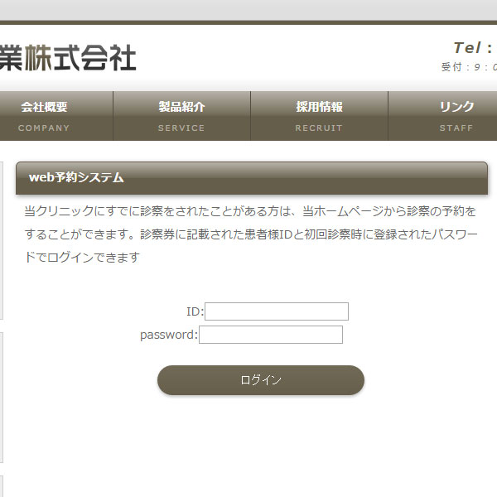
１．ログイン
１．「予約システム」のログイン画面です。
２．「ＩＤ」と「パスワード」を入力して、[ログイン]ボタンを押します。
３．ログインに成功すると、「メニュー」画面が表示されます。
４．ログインに失敗すると、ログイン画面が再度表示されます。
ID:半角数のみ。8ケタ
Pass:半角英数のみ8ケタ
ログイン成功
メニュー画面

Slide 3
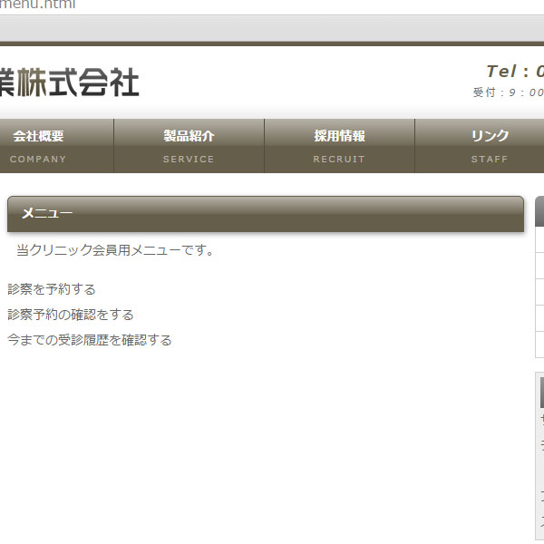
２．メニュー
会員管理システム
[ログオフ]
１. ログインに成功した後、最初に表示される画面です。
２．各項目をクリックすると、それぞれの画面に移動します。

Slide 4
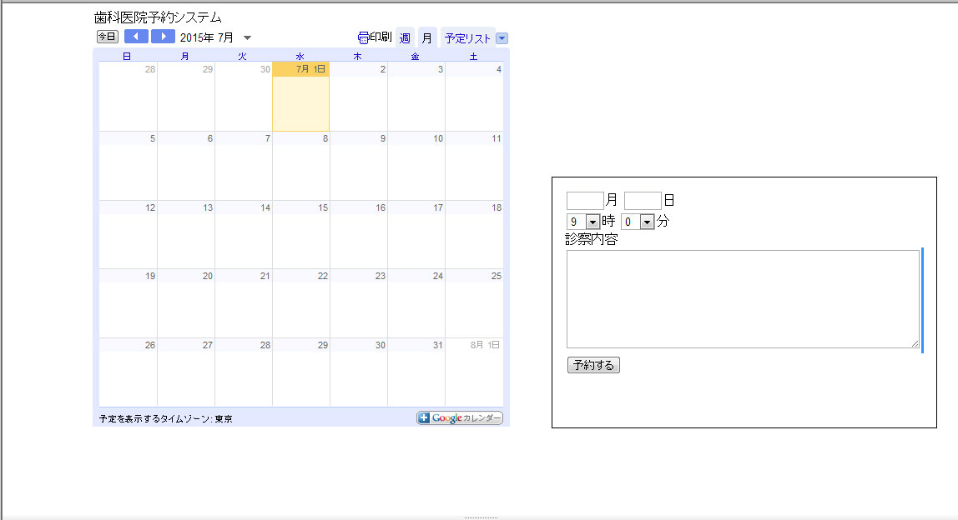
３．予約画面
[ログオフ]
１．カレンダーに表示されている予約可能日時から予約日時を確認します。
２．月、日、時間帯、予約内容を入力して予約ボタンを押すと予約できます。
３．予約ができなかった場合、予約できませんでしたと表示します

Slide 5
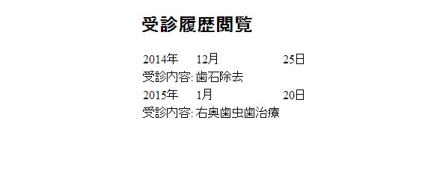
３．受診履歴閲覧画面
[ログオフ]
１．今まで医院での受診の履歴を確認できます。
２．10件づつ表示され、次のの10件でより古い10件表示します。前の10件でより新しい10件を表示します
次の10件 前の10件

Slide 6
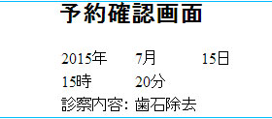
4.予約確認画面
[ログオフ]
１．現在入っている、受診の予約を表示します。

